Slide 1
工作流介绍
Notes:
大家好，我是汪舰，由我来带领大家学习UML建模教程

Slide 2
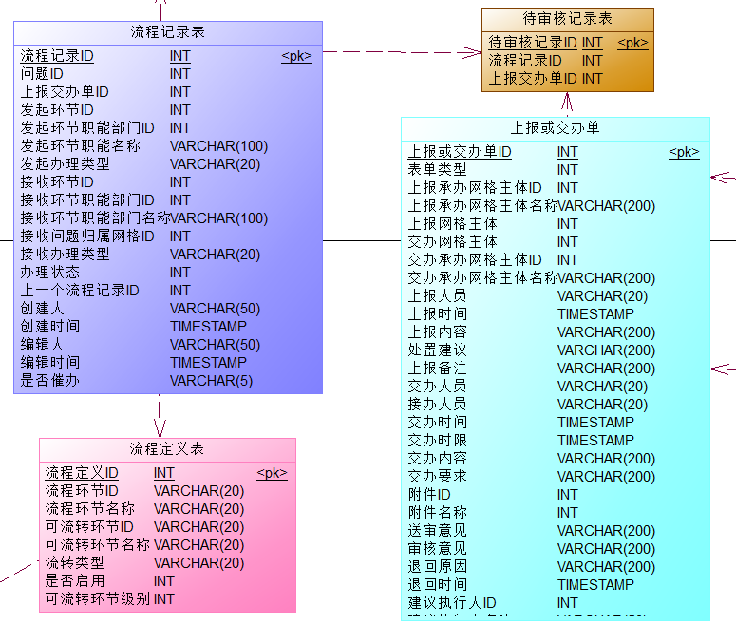
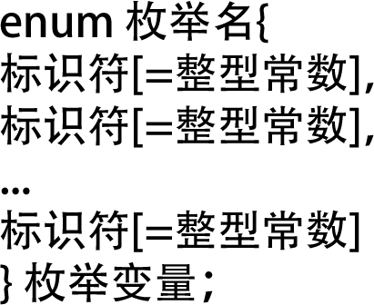
什么是工作流
工作流定义
实现工作流的方案
Notes:
工作流（Workflow），百度上是很么说的，
指“业务过程的部分或整体在计算机应用环境下的自动化”。是对工作流程及其各操作步骤之间业务规则的抽象、概括描述。
为什么会出现工作流呢，主要解决的主要问题是：为了利用计算机在多个参与者之间按预定规则自动传递文档、信息和者任务。
说白了就是无纸化办工需要。
在传统的办工中，你去找财务报销1万块出差补助，财务一看数额较大，需要部门经理审批，这些通过人脑计算，线下就可以完成
有想法的同学可能会想，使用编程的方式，用if和switch就可以实现以上报销流程，这是没有错的，肯定公司也是这么做的
--------------------------------
实现工作流的方案有很多，俗话说条条大路通罗马，我们要根据实际需要去选择适合项目的方案
如果项目只是简单的审批，例如新闻发布系统，编辑发布后主编审核，我们可以使用枚举和IF判断来时间
如果项目流程复杂一些，我们也可以自己去见关系表，流程定义表、流程实例表等去实现工作流
可是现实业务远比想象中更复杂，并且工作流不光是业务流转，还要有良好的流程配置、历史流程渲染等功能，如果这些工作我们从0开始，无疑将是工作量很大的工作
尽量少造轮子，站在巨人的肩膀上，使用已经有的轮子，也是我们录制这套课程的初衷，让更多的人掌握支持丰富的工作流引擎Activiti7

Slide 3

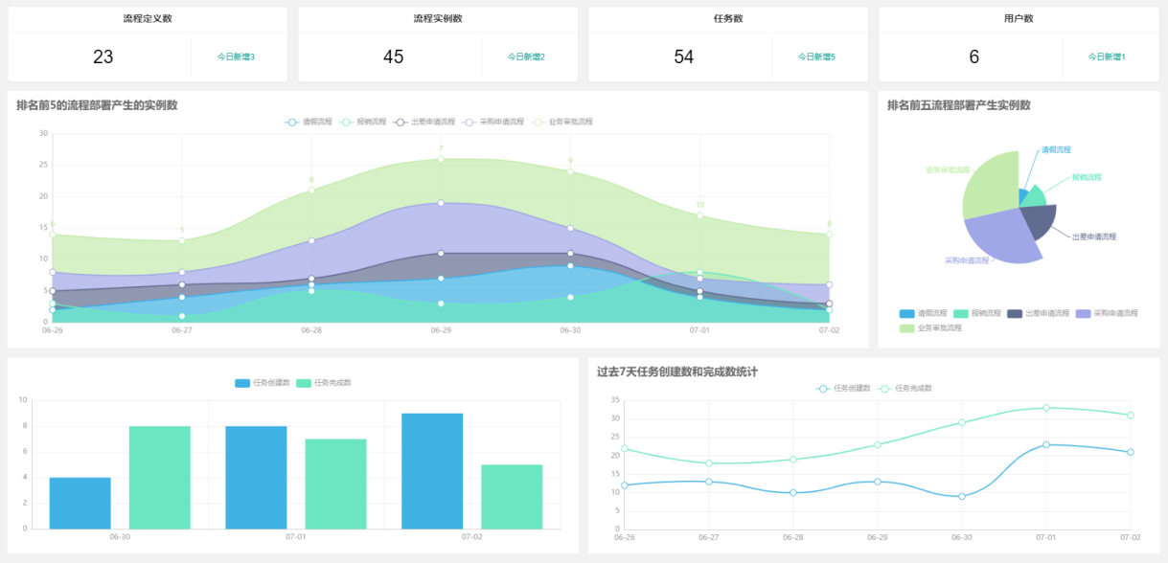
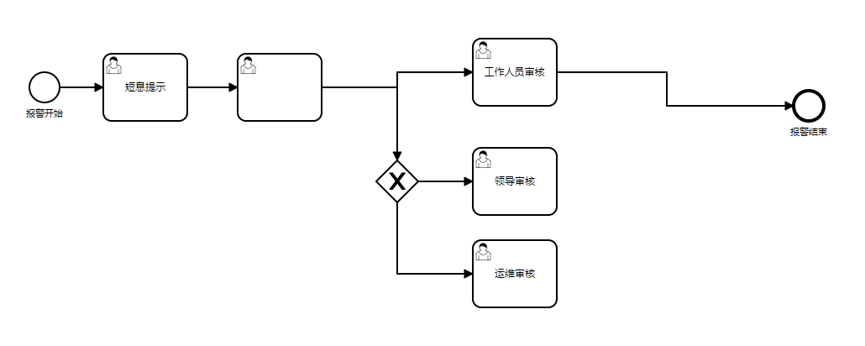
为什么要学工作流
业务总是在变化
可视化的流程设计
对企业管理的更高要求
Notes:
为什么要学工作流，我们知道有个很过的github项目叫996ICU，那我们为什么要加班996呢。
这里要给大家讲一个段子，研发绑架了客户
客户问：“想干什么？” 研发不语，鞭打之，客户求饶：“别打，要钱？” 又一鞭，客户说“十万够不？” 又一鞭，“一百万？” 又一鞭。客户崩溃：“到底要啥？” 研发说：“要什么？我帮你做项目，写代码的时候也很想知道你到底想要啥！”
杀一个程序员不需要用枪，改三次需求就可以了
国内公司与客户素质不高，对问题的边界定义不清楚，提需求的人没有成本，无止境的提不靠谱的需求。
我们如果使用了工作流引擎，在以业务流程为核心的系统中，就可以做到动态配置流程，动态渲染表单，大大减少了需求变更带来的工作量
剩下的时间可以去做自己喜欢的事，王者吃鸡带孩子，可谓镇店之宝，屠龙神器。
可视化的流程设计，无论对开发还是对客户，直接操作数据库改流程是反人性的，可视化操作是友好的体贴的
大数据时代我们对于数据的发掘可以提炼出价值，沙子里淘金。基于信息化的工作流系统，可以统计分析出管理者想要的数据，提升对企业的管理水平。

Slide 4
工作流常见场景
OA系统
实验室管理系统
政府、大型企业、科研院所管理系统
Notes:
工作流最常用的就是OA系统，OA办工系统里就是围绕流程审批为核心工作的，所以OA系统的核心实际上就是工作流
实验室管理系统，这个水比OA还深，在实验室里对于实验项目的立项、样品的采集，样品的交接、化验、质量控制手段、归档、报告等，一次实验可能就要牵扯数十个环节，上百个分支。
政府、大型企业、科研院所，有着相对复杂的组织架构和行政体系，基本上他们的所有业务系统都牵扯到工作流程

Slide 5
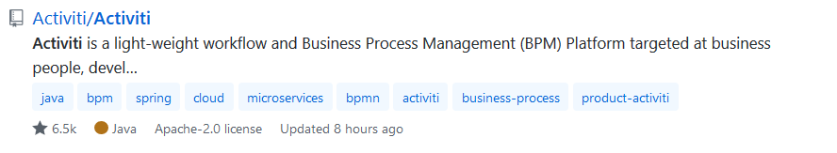
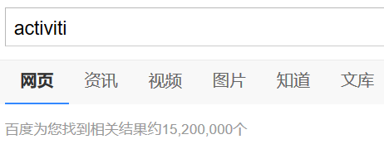
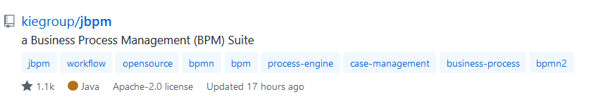
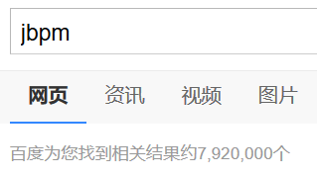
工作流选型对比
对比维度有团队维护，使用人数，发布更新及时
Github start 百度搜索结果

